Slide 1

SPORK
Self-Speculative Forking to Accelerate Agentic LLM Inference
Authoritative
Speculative
Huajun Bai et al. · arXiv:2607.03333
汇报人：张帅 ｜ Agent 动作投机 Survey ｜ 2026.08
自强 · 弘毅 · 求是 · 拓新
Notes:
SPORK 的切入点是：不用辅助模型、不依赖历史轨迹，而是让正在运行的 Actor 从自己的 Prefix KV 上分叉，强制探测下一个工具调用。这也是动作投机与 token speculative decoding 的桥接。

Slide 2
外部 Speculator 的成本，也是 Agent 投机的系统瓶颈
背景 / 核心问题
主要贡献
• 外部小模型需要第二份权重/KV cache，且常与 Actor 的真实调用分布不一致。
• 历史 pattern 对长尾工具和少见参数容易失效。
• 研究问题：运行中的 LLM 能否足够早、足够准且失败后可回收地预测自己？
1
D1｜Prefix-KV Fork
首 token 后强制工具前缀，缓存命中将 probe 约 1.6s 降到 0.35s。
2
D2｜Confidence Gate
用 probe 自身 tool-name logprob，选择最早可信提交时刻。
3
D3｜Token Reuse
严格拒绝时，把共享工具调用前缀当作 token 草稿。
Training-free self-speculation：同一 Actor 、共享 Prefix KV、工具级严格匹配。
2
Notes:
SPORK 将三个问题分开处理：D1 降低多跑一个 probe 的开销，D2 决定什么时候真正发工具，D3 让失配分支也能回收一部分 token。三者分别对应成本模型的不同项。

Slide 3
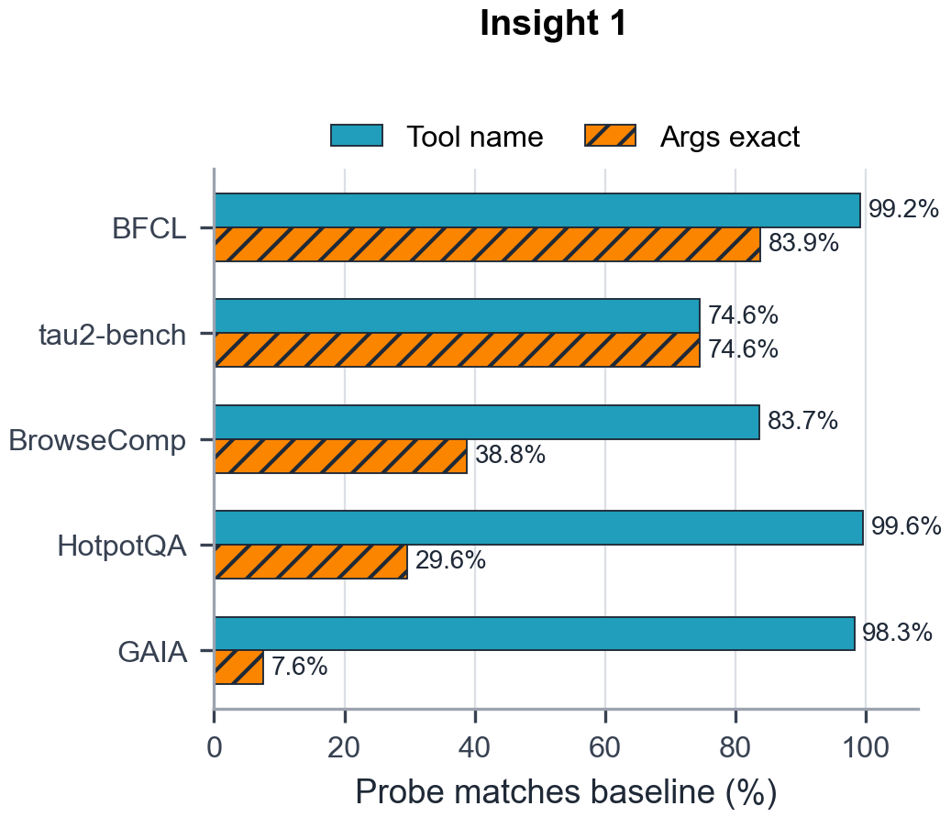
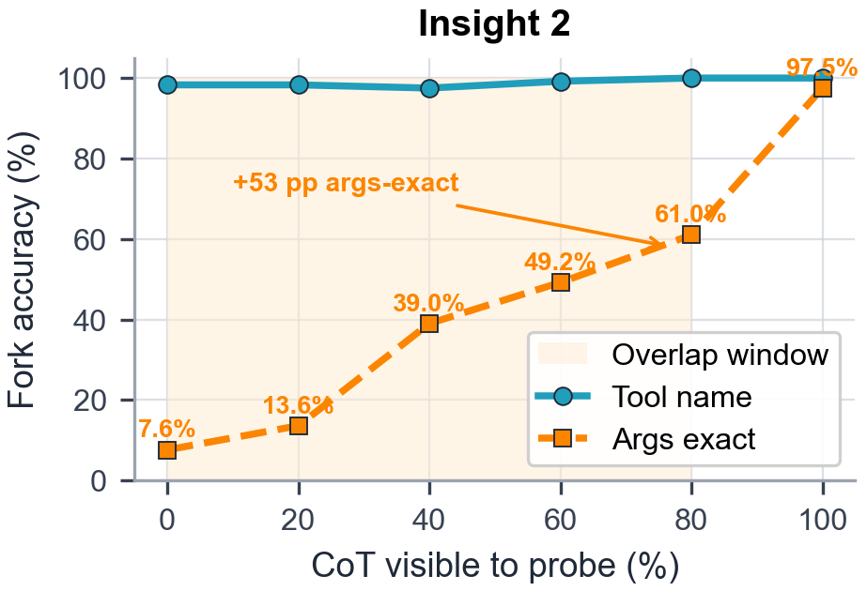
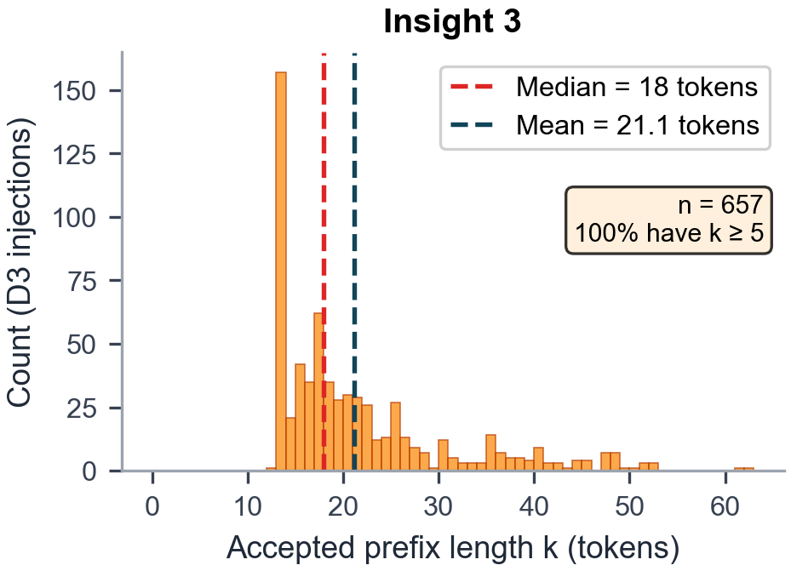
同一模型确实“早知道、知道何时可信、失败也不全浪费”
Insight 1｜早知道工具名
Insight 2｜信心随 CoT 上升
Insight 3｜拒绝仍有前缀
tool-name 74.6%–99.6%
args exact 7.6%–83.9%
GAIA args exact
7.6% → 97.5%
中位 18 tokens
P25 = 14 tokens
3
Notes:
三个经验发现支撑三个设计。模型在很早时就知道工具名，但参数需要更多 CoT 才稳定，所以需要动态置信门控。同时，即使完整调用不匹配，两者通常仍共享一段较长 token 前缀。

Slide 4
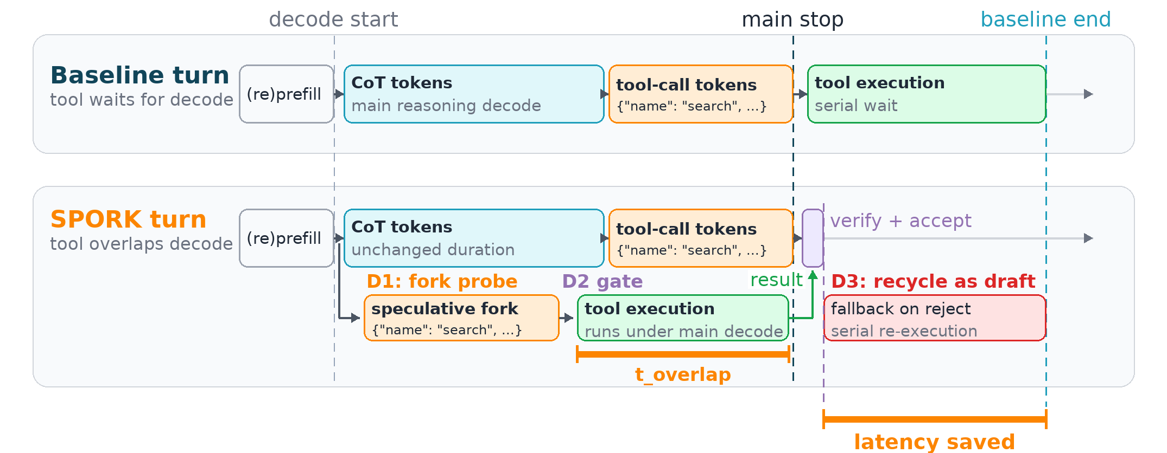
SPORK 的“分叉—门控—严格验收—前缀回收”
论文原图：SPORK method overview
4
Notes:
阅读这张图时先看 baseline 的串行工具等待，再看 SPORK 在首 token 之后分叉。D2 只在置信度足够高时发工具；主流到达后完整匹配 name+args，命中就用已完成结果，失配则串行执行并用 D3 回收 token 前缀。

Slide 5

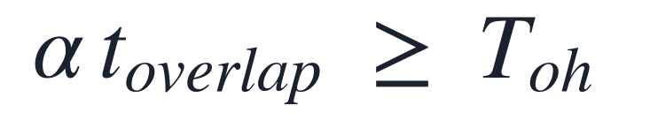
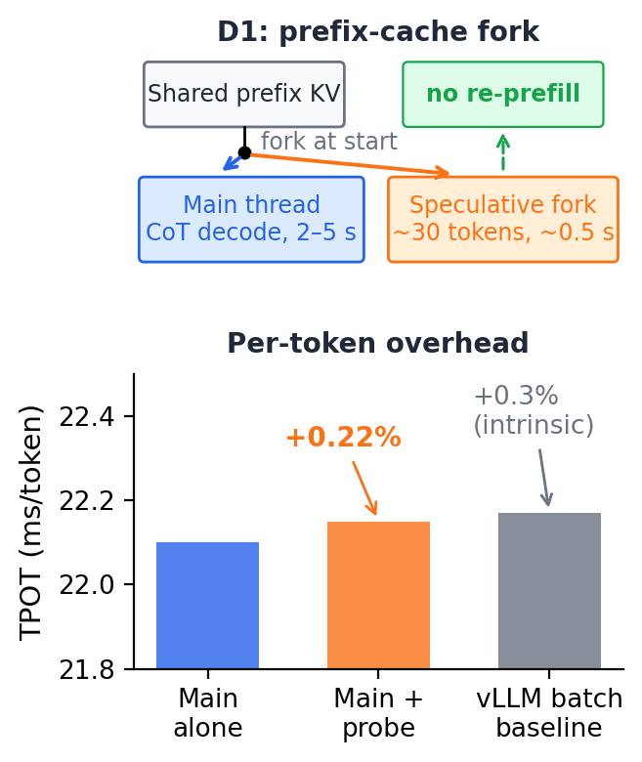
D1 先把“多跑一次模型”的前缀开销压到足够低
Break-even
α
t_overlap
T_oh
严格命中并接受已执行工具的 turn 比率。
工具执行与主生成真正重叠的时间。
probe prefill/decode 以及对主流的干扰。
D1 的实际效果
等 main 第一个 token 后再发 probe，前缀 KV 已入缓存。
prefill 1.3s → 0.05s
整个 probe 1.6s → 0.35s
main TPOT 干扰约 +0.22%
5
Notes:
这个成本模型是理解 SPORK 收益的关键。只有命中概率乘真实重叠时间大于 probe 开销，投机才值得。D1 通过首 token 后分叉复用 Prefix KV，把最重的重复 prefill 消掉。

Slide 6
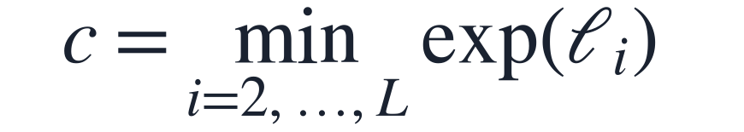
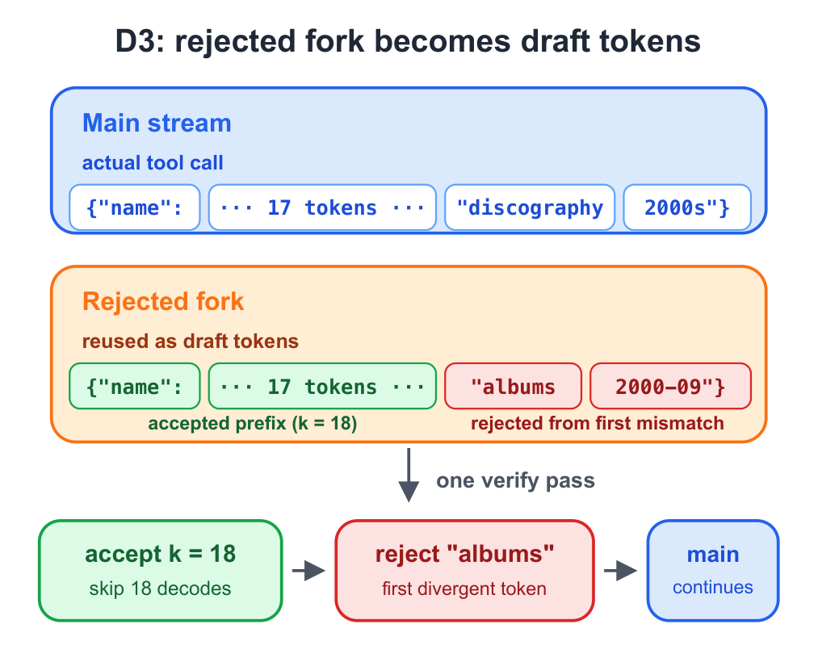
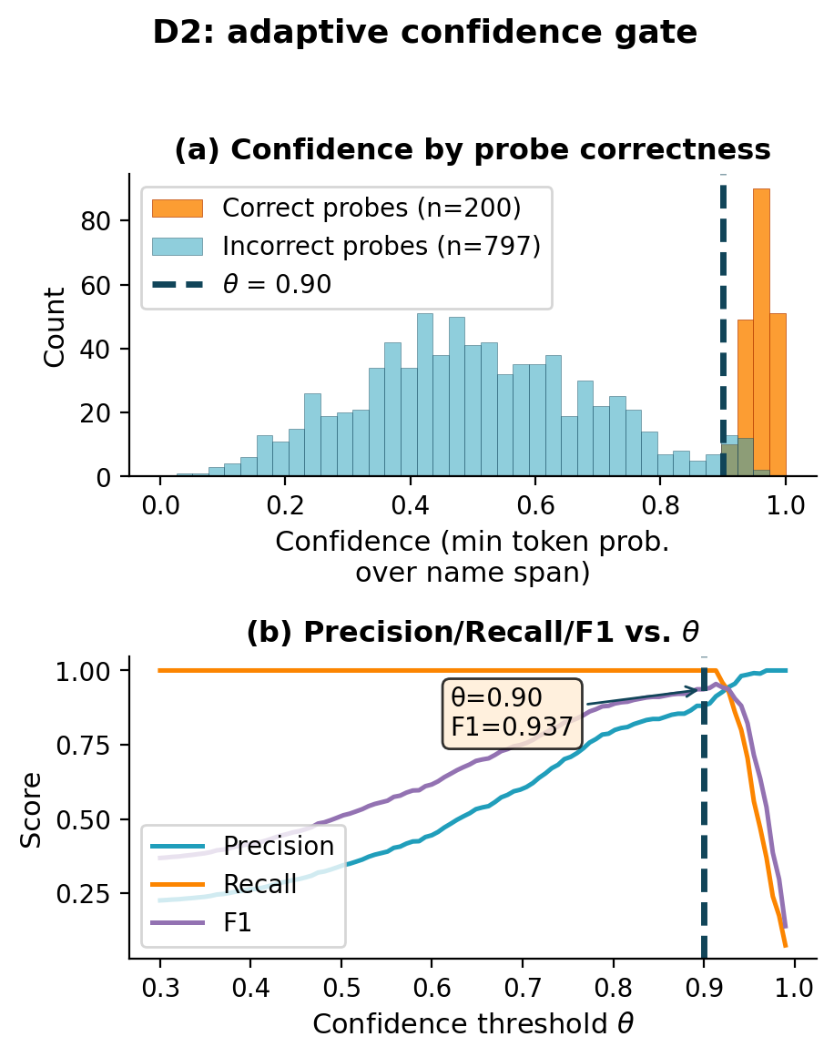
D2 提高期望重叠，D3 降低失败分支的浪费
D2｜Adaptive Confidence Gate
D3｜Partial-token Accept
• 主流进入 tool-call opener 时，将 probe body 注入为草稿。
• 主模型并行验证，接受最长一致前缀 k。
• 工具级失配仍获得 token 级复用。
θ=0.90：Precision 88%，Recall 100%，F1=0.937；过滤 77% probes
6
Notes:
D2 使用工具名 span 中最低的 top-1 token 概率作为保守置信度，低于阈值时并不真正发工具。D3 则不放宽工具级严格匹配，而是把失配 probe 当成 token 草稿，因此不会改变工具语义。

Slide 7
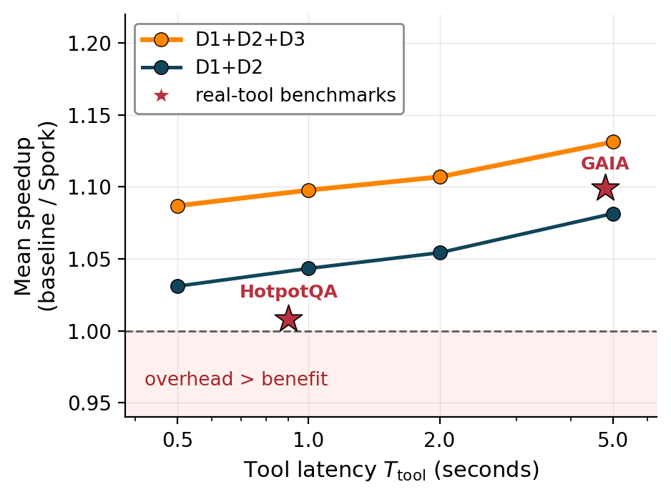
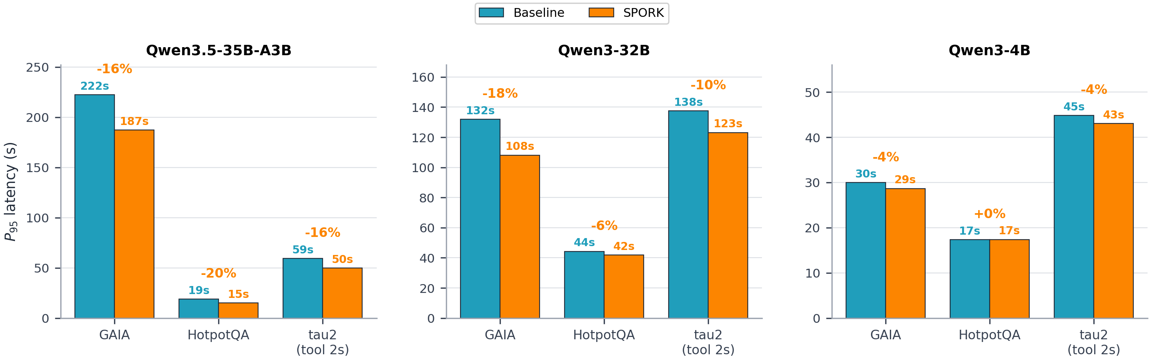
SPORK 的收益不大但稳健：主要改善真实工具任务 P95
真实 Agent 任务 E2E/P95
何时 self-speculation 划算
-6%∼18%
±1 pp
5
有利：工具慢 + CoT 窗口长 + 严格命中高
不利：工具快 + 参数晚确定
P95 延迟
任务准确率
主要 benchmarks
7
Notes:
SPORK 的收益比 PASTE 小，但它的优点是训练免费、不额外常驻模型，且对主轨迹使用严格匹配。收益最大的情况是工具较慢、剩余 CoT 足够长，并且完整参数可以较早确定。

Slide 8
SPORK 是 Agent 动作投机与 Token 投机解码之间最直接的桥
三句话带走
01
02
03
预测源：当前 Actor 自身 Prefix-KV fork，无额外模型与数据。
两层接受：工具级完整 name+args；失败分支回到 token 级验证。
系统经验：用 α·t_overlap 与 T_oh 的 break-even 判断是否划算。
适用边界 / 限制
Survey 技术链中的位置
• 工具名早确定不等于完整参数早确定，严格命中仍是瓶颈。
• D3 需修改推理引擎 proposer path；HTTP 控制器只能实现 D1+D2。
• 对副作用工具，置信门控不能替代隔离/确认。
PASTE
历史轨迹模式
↓
SPORK
同模型 fork + token 前缀回收
8
Notes:
SPORK 的关键意义是把同一个 probe 在两个粒度上复用：完整结构命中时复用工具结果，不命中时复用 token 前缀。它也明确告诉我们，自投机不是总能赚，必须满足重叠收益大于 probe 开销。

